Slide 1
স্বাগতম

Slide 2
উপস্থাপনায়
ধীমান কান্তি পাল
সহ:শিক্ষক (কম্পিউটার)
কাড়াপাড়া মাধ্যমিক বালিকা বিদ্যালয়

Slide 3
পাঠপরিচিতিঃ বিষয়ঃ কৃষিশিক্ষা শ্রেণীঃ অষ্টম পাঠঃ উদ্যান ফসল

Slide 4
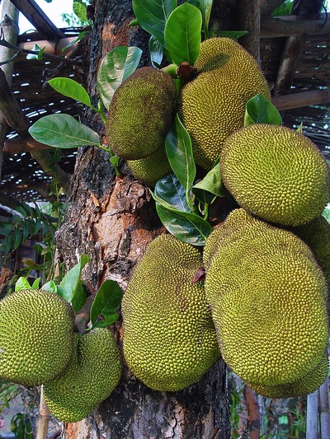

Slide 6
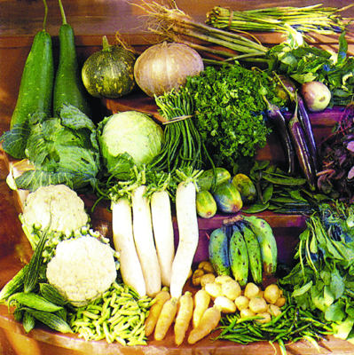

Slide 7
উদ্যান ফসল

Slide 9
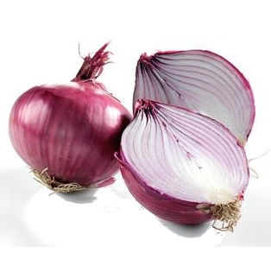

Slide 10
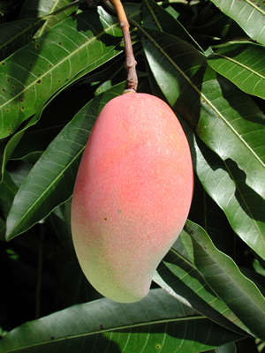

Slide 12
একক কাজঃ উদ্যান ফসল কতপ্রকার ও কি কি?

Slide 13
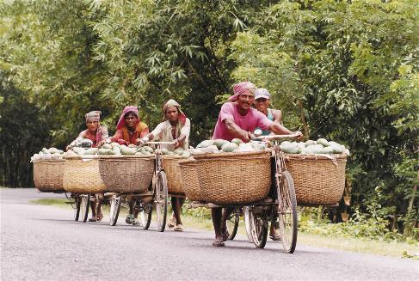
উদ্যান ফসলের অর্থনৈতিক গুরুত্ব আলোচনা করি

Slide 14
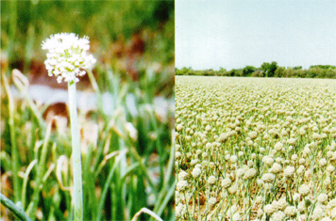

Slide 15
উদ্যান ফসলের অর্থনৈতিক গুরুত্ব ঃ
ক) পারিবারিক চাহিদা পূরণ
খ ) ব্যবসা
গ ) কাঠের চাহিদা পূরণ
ঘ ) জ্বালানীর চাহিদা পূরণ
ঙ ) আত্নকর্মসংসথান
চ ) ফল ও শাক সবজী প্রক্রিয়াজাত করা।

Slide 16
বাড়ীরকাজঃ
“বাড়ীর আশেপাশের উচুঁ জমিতে উদ্যান ফসল আবাদ করে একজন মহিলা সহজেই আত্ননির্ভর হতে পারে”-ব্যাখ্যা করো।

Slide 17
ধন্যবাদ

